Slide 1

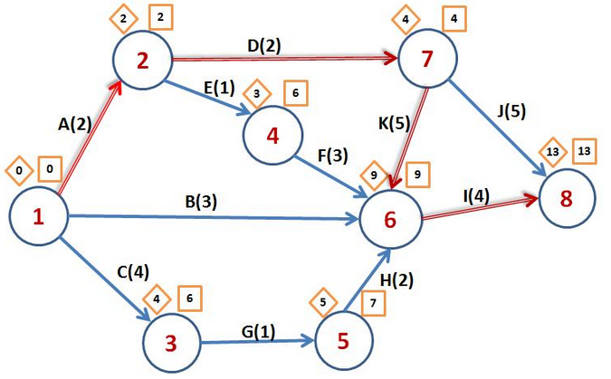
Unidad 2: Planeación y control de proyectos CPM/PERT
Profesor:
Ing. Pedro Pérez
perezp@unesur.edu.ve
0426-1269192

Slide 2
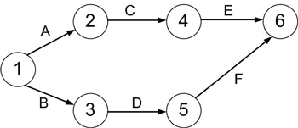
Diagrama de flechas
Relaciones de precedencia y dependencia, determina que actividades deben terminarse para iniciar otras.

Slide 3
Simbología
Evento
Actividad
Actividad Ficticia

Slide 4
A
1
2
Evento de Inicio
Evento de Finalización
Ejemplo
1
A
3
C
4
B
2

Slide 5
REGLAS No. 1
CADA ACTIVIDAD ES REPRESENTADA CON UNA SOLA FLECHA EN LA RED
A
1
2

Slide 6
REGLAS No. 2
DOS ACTIVIDADES DIFERENTES NO PUEDE IDENTIFICARSE POR LOS MISMO EVENTOS TERMINALES Y DE INICIO
INCORRECTO
A
1
2

Slide 7
REGLAS No. 2
UTILIZAR LAS SIGUIENTES FORMAS:
CORRECTO
CORRECTO
2
2
Fi
Fi
A
A
B
1
B
3
1
3

Slide 8
REGLAS No. 2
UTILIZAR LAS SIGUIENTES FORMAS:
CORRECTO
2
Fi
B
1
A
3

Slide 9
REGLAS No. 2
UTILIZAR LAS SIGUIENTES FORMAS:
INCORRECTO
A
C
1
D
B

Slide 10
REGLAS No. 2
UTILIZAR LAS SIGUIENTES FORMAS:
CORRECTO
A
C
1
Fi
B
D
1

Slide 11
Pasos para crear CMP-PERT
Crear Tabla de actividades
Creación diagrama de red
Calculo de ocurrencia mas temprana (E)
Calculo de ocurrencia mas tardía (L)
Calculo de ruta critica
Calculo de holguras
Diagrama de Gantt basado en red CMP-PERT

Slide 12
Paso 1: Tabla de Actividades
No. | NOMBBRE | PREDECESORA | DURACIÓN (Días)
1 | A | -------- | 2
2 | B | -------- | 5
3 | C | A | 8
4 | D | B | 7
5 | E | B | 3
6 | F | E, D | 6

Slide 13
Paso 2: Creación diagrama de RED
C
A
B
D
F
E

Slide 14
Paso 2: Creación diagrama de RED
C
A
B
D
F
E
INCORRECTO!
Violación de la regla No. 2

Slide 15
Paso 2: Creación diagrama de RED
C
Nota: si iniciamos un evento, finalizamos con un evento
A
B
D
F
E
Fi
FORMA CORRECTA

Slide 16
Paso 2: Creación diagrama de RED
C
A
Fi
B
D
F
E
Fi
Colocar valores a cada actividad

Slide 17
Paso 2: Creación diagrama de RED
C
2
5
A
8
Fi
2
0
1
B
5
D
F
3
6
7
7
6
3
E
Fi
0
ENUMERAR LOS EVENTOS (de arriba hacia abajo)
4

Slide 18



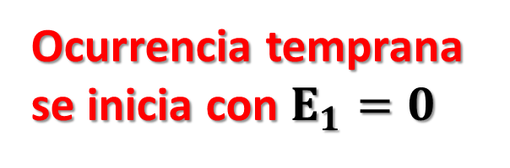




Paso 3: Ocurrencia mas temprana (E)
$$E_{2}=$$
$$E_{5}=$$
C
2
5
A
8
Fi
$$E_{1}=$$
2
0
1
B
$$E_{3}=$$
$$E_{6}=$$
$$E_{7}=$$
5
D
F
3
6
7
7
6
3
E
Fi
0
Ocurrencia temprana se inicia con $E_{1}=0$
4
$$E_{4}=$$

Slide 19

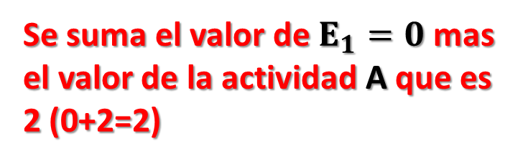
Paso 3: Ocurrencia mas temprana (E)
2
$$E_{2}=$$
$$E_{5}=$$
C
2
5
A
8
Fi
0
$$E_{1}=$$
2
0
1
B
$$E_{3}=$$
$$E_{6}=$$
$$E_{7}=$$
5
D
F
3
6
7
7
6
3
E
Fi
0
Se suma el valor de $E_{1}=0$ mas el valor de la actividad A que es 2 (0+2=2)
4
$$E_{4}=$$

Slide 20



Paso 3: Ocurrencia mas temprana (E)
2
$$E_{2}=$$
$$E_{5}=$$
10
C
2
5
A
8
Fi
0
$$E_{1}=$$
2
0
1
12
B
$$E_{6}=$$
5
8
$$E_{3}=$$
$$E_{6}=$$
$$E_{7}=$$
18
5
D
F
3
6
7
7
6
3
E
Fi
Se debe tomar la ruta con la ocurrencia temprana mayor
0
4
8
$$E_{4}=$$

Slide 21













Paso 4: Ocurrencia mas tardía (L)
$$L_{2}=$$
$$L_{5}=$$
2
$$E_{2}=$$
$$E_{5}=$$
10
C
$$L_{1}=$$
2
5
A
8
Fi
0
$$E_{1}=$$
2
0
1
$$L_{3}=$$
$$L_{6}=$$
B
$$L_{7}=$$
5
$$E_{6}=$$
12
$$E_{3}=$$
$$E_{7}=$$
18
5
D
F
3
6
7
7
6
3
E
Fi
0
4
Colocar las (L) donde están los eventos cerca de las (E)
8
$$E_{4}=$$
$$L_{4}=$$

Slide 22


Paso 4: Ocurrencia mas tardía (L)
10
18
$$L_{2}=$$
$$L_{5}=$$
2
$$E_{2}=$$
$$E_{5}=$$
10
C
0
5
8
2
$$L_{1}=$$
A
8
Fi
0
$$E_{1}=$$
2
0
1
5
$$L_{6}=$$
12
$$L_{3}=$$
18
B
$$L_{7}=$$
5
$$E_{6}=$$
12
$$E_{3}=$$
$$E_{7}=$$
18
5
D
F
3
6
7
7
6
3
E
Fi
0
Se inicia el calculo de $L_{7}=$18 porqué es el valor de la ultima ocurrencia temprana calculada $L_{7}=$18
Inicia el ultimo Valor hacia atrás en lugar de sumar, se resta.
4
8
$$E_{4}=$$
$$L_{4}=12$$

Slide 23
Paso 5: Calculo de ruta critica
10
18
$$L_{2}=$$
$$L_{5}=$$
2
$$E_{2}=$$
$$E_{5}=$$
10
C
0
2
5
$$L_{1}=$$
A
8
Fi
0
$$E_{1}=$$
2
0
1
5
$$L_{6}=$$
12
$$L_{3}=$$
18
B
$$L_{7}=$$
5
$$E_{6}=$$
12
$$E_{3}=$$
$$E_{7}=$$
18
5
D
F
3
6
7
7
6
3
E
Fi
Analizar cada actividad y comparar ocurrencias tempranas y tardías, si coinciden, entonces es ruta critica
0
4
8
$$E_{4}=$$
$$L_{4}=12$$

Slide 24

Paso 6: Calculo de Holguras
Holgura Total
$$HT=L_{final}−(E_{inicial}+D)$$
Holgura libre
$$HL=E_{final}−(E_{inicial}+D)$$
Holgura Independiente
$$HI=E_{final}−(L_{inicial}+D)$$

Slide 25
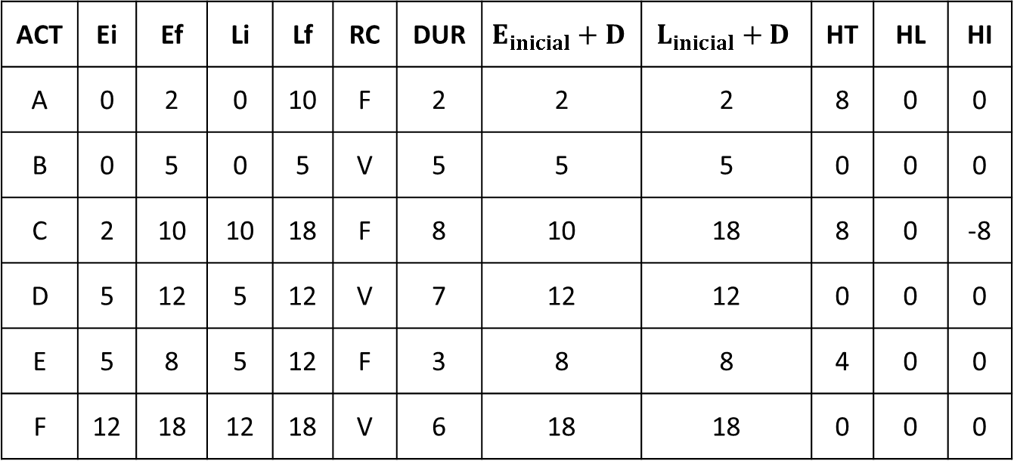
Paso 6: Calculo de Holguras
ACT | Ei | Ef | Li | Lf | RC | DUR | $$E_{inicial}+D$$ | $$L_{inicial}+D$$ | HT | HL | HI
A | 0 | 2 | 0 | 10 | F | 2 | 2 | 2 | 8 | 0 | 0
B | 0 | 5 | 0 | 5 | V | 5 | 5 | 5 | 0 | 0 | 0
C | 2 | 10 | 10 | 18 | F | 8 | 10 | 18 | 8 | 0 | -8
D | 5 | 12 | 5 | 12 | V | 7 | 12 | 12 | 0 | 0 | 0
E | 5 | 8 | 5 | 12 | F | 3 | 8 | 8 | 4 | 0 | 0
F | 12 | 18 | 12 | 18 | V | 6 | 18 | 18 | 0 | 0 | 0
ACT: ACTIVIDAD
Ei: ocurrencia temprana inicial
Ef: ocurrencia temprana final
Li: ocurrencia tardia inicial
Lf: ocurrencia tardia final
DUR: duración
$$HT=L_{final}−(E_{inicial}+D)$$
$$HL=E_{final}−(E_{inicial}+D)$$
$$HI=E_{final}−(L_{inicial}+D)$$

Slide 26
REGLAS PARA LAS HOLGURAS
HT y HL no pueden ser negativas
HI se puede ser negativa
HT ≥ HL ≥ HI

